Slide 1


ОТКРЫТЫЙ (ПУБЛИЧНЫЙ) ОТЧЁТ ПЕРВИЧНОЙ ПРОФСОЮЗНОЙ ОРГАНИЗАЦИИ РАБОТНИКОВ РГЭУ (РИНХ) ЗА 2019 ГОД
Гордеев Станислав Евгеньевич
Председатель ППО работников РГЭУ (РИНХ)

Slide 2
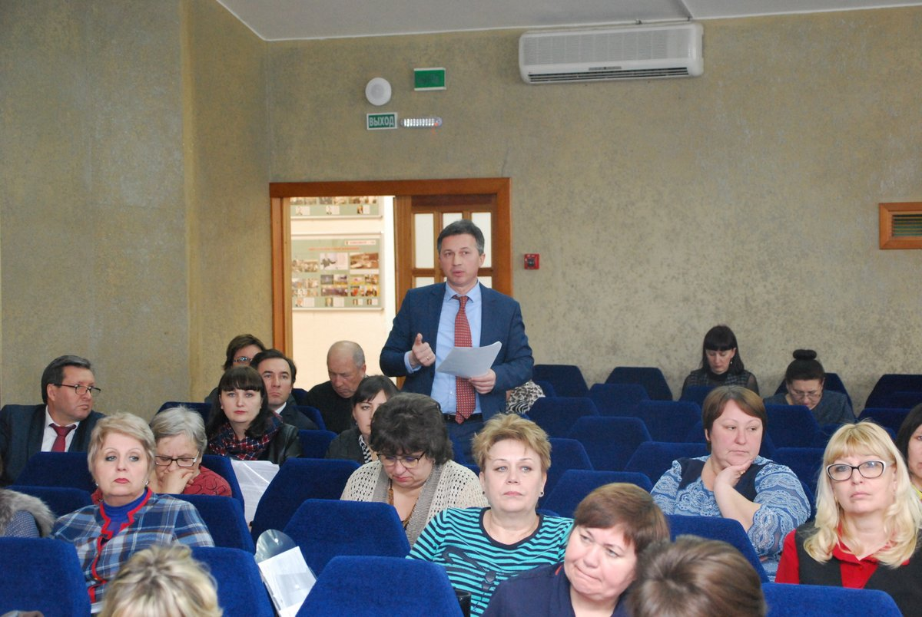
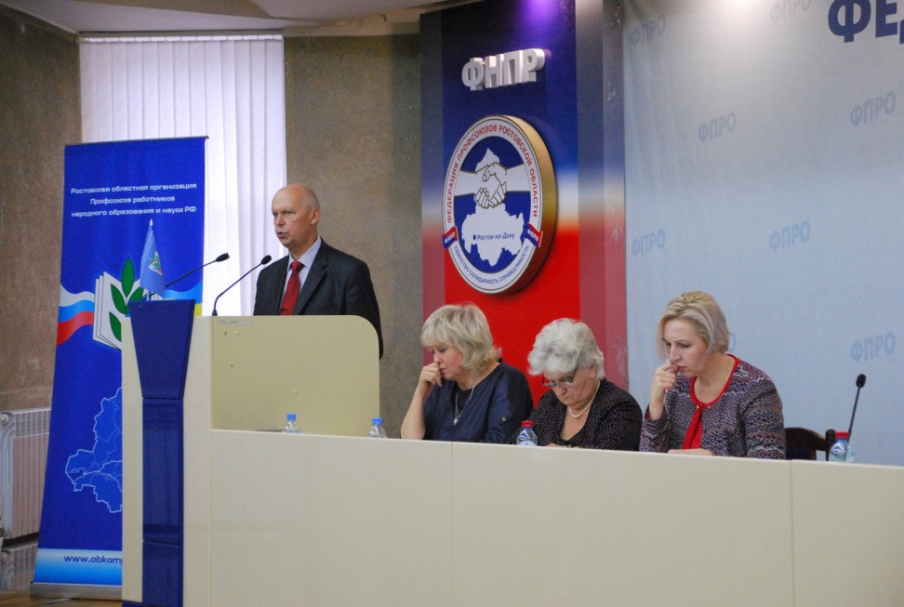
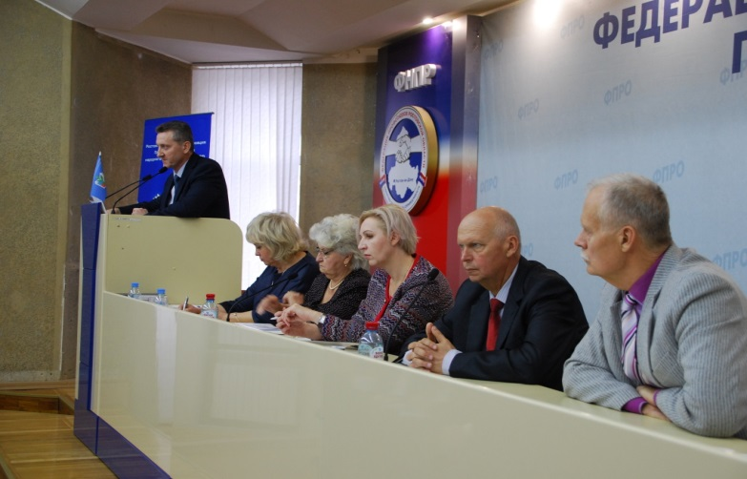
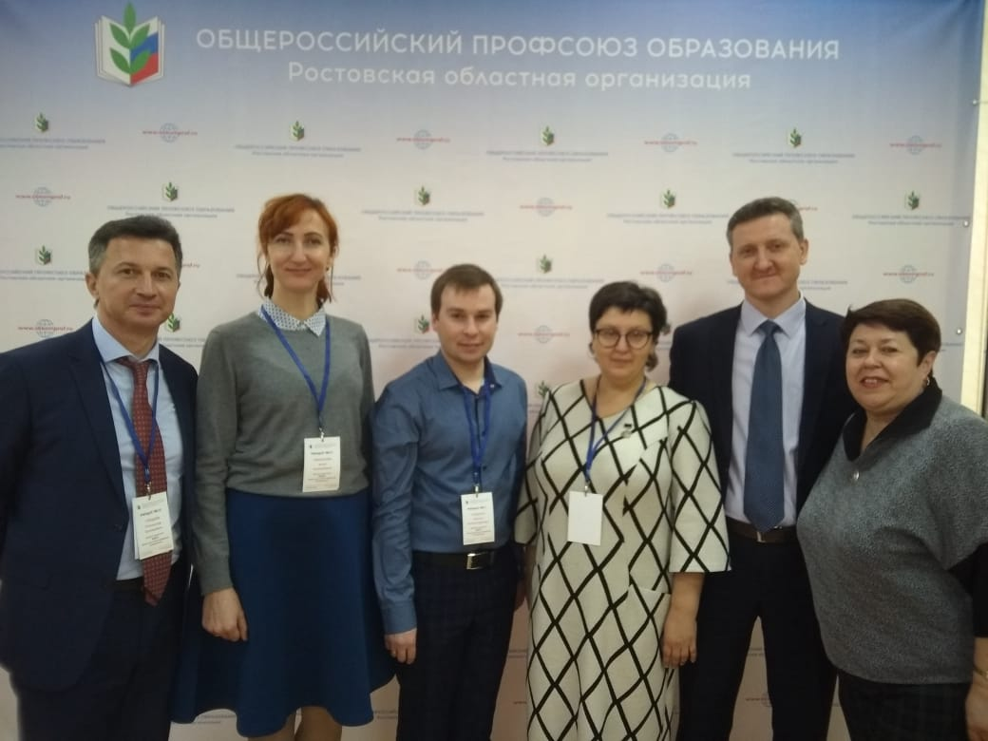
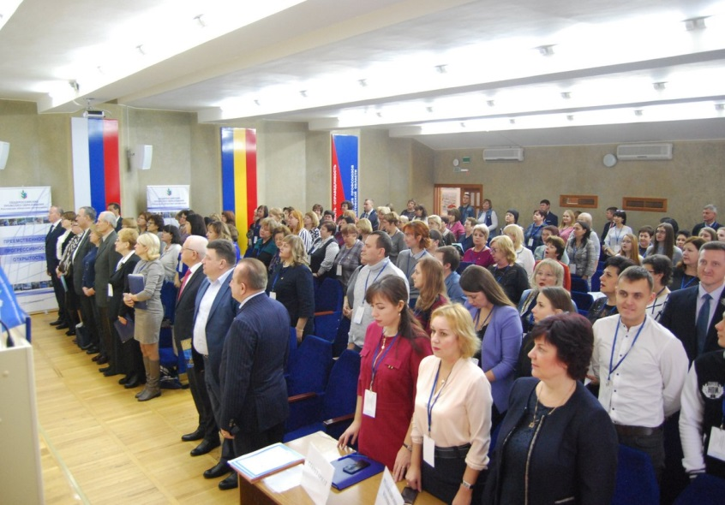

Slide 3
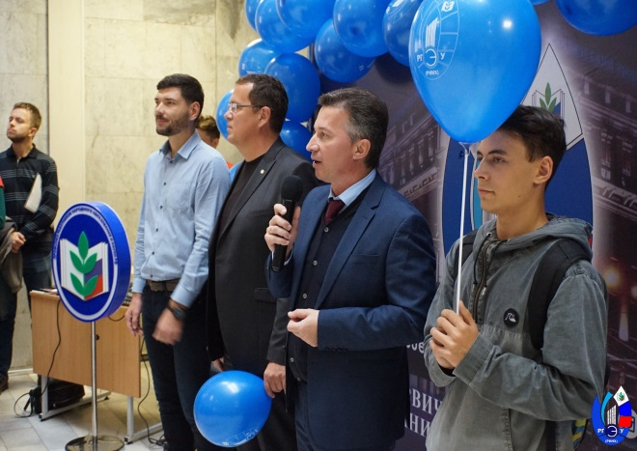
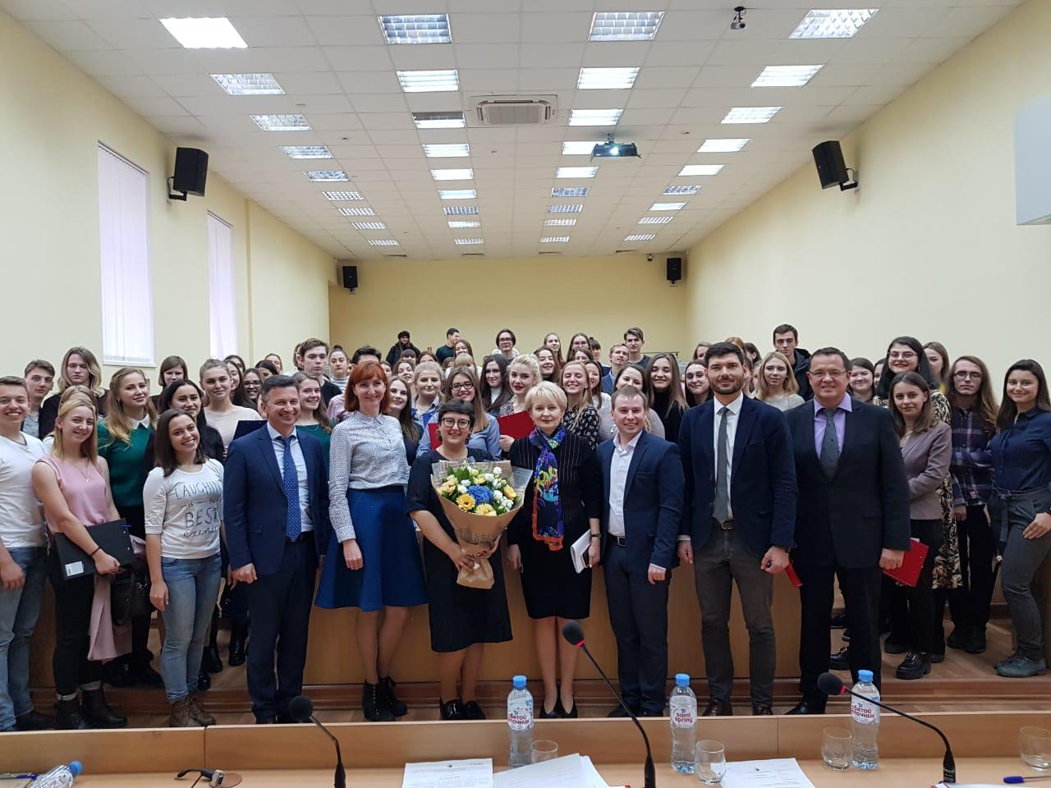
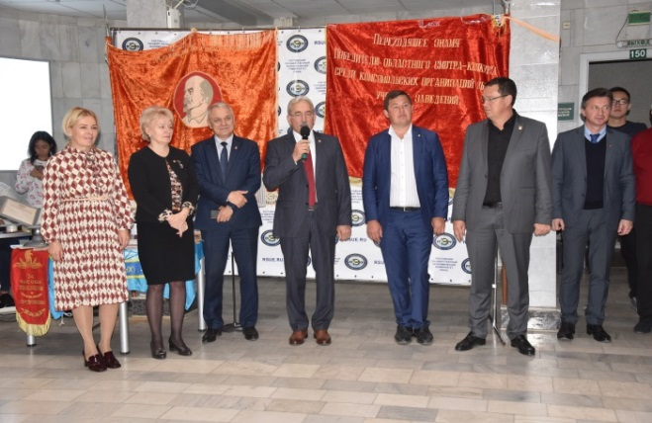
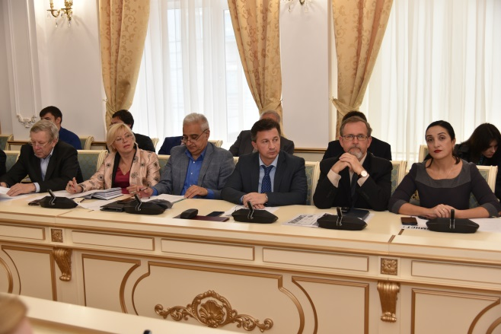
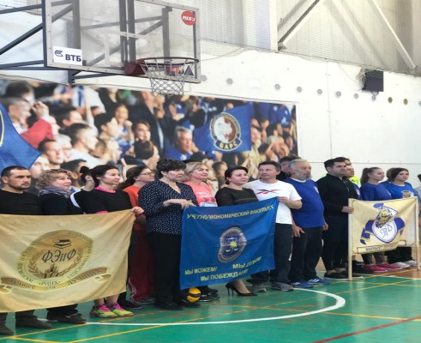
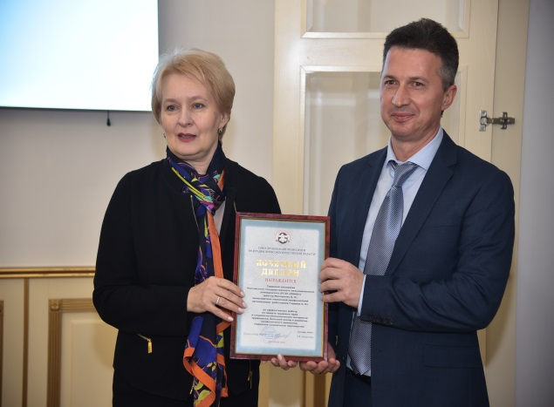
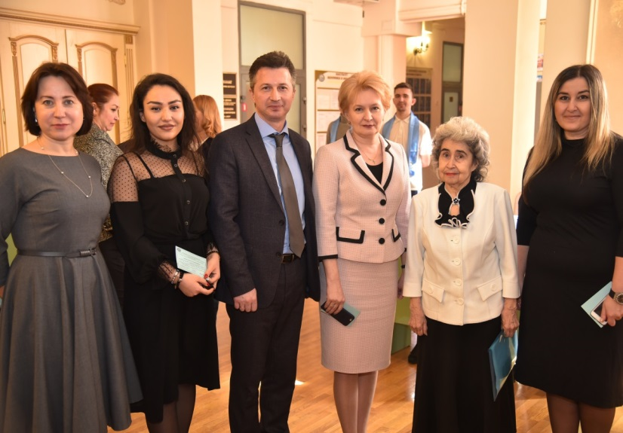
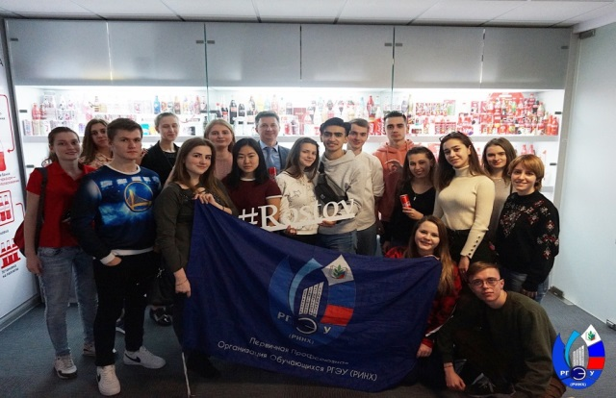

Slide 4
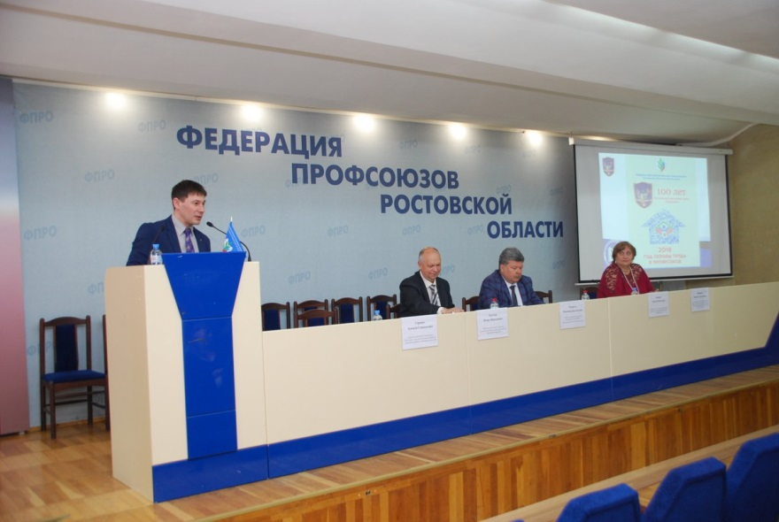
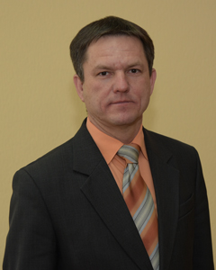
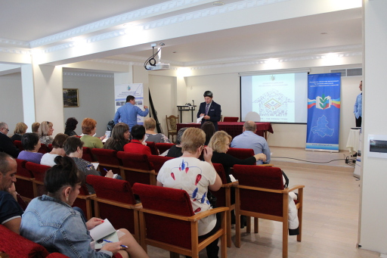
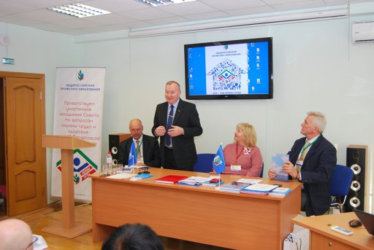
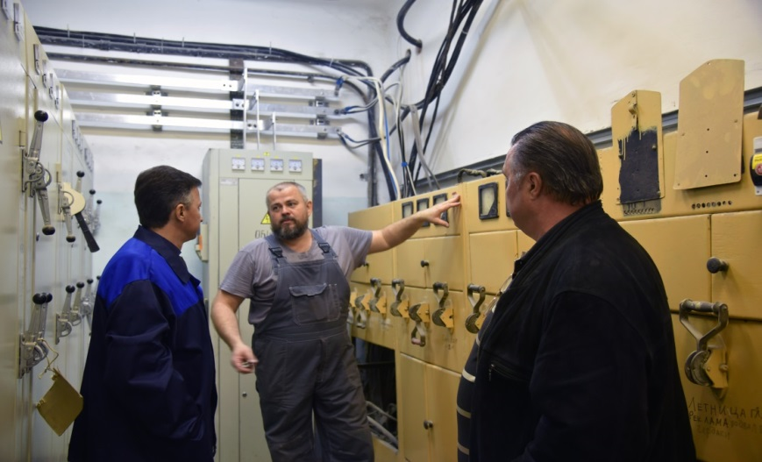
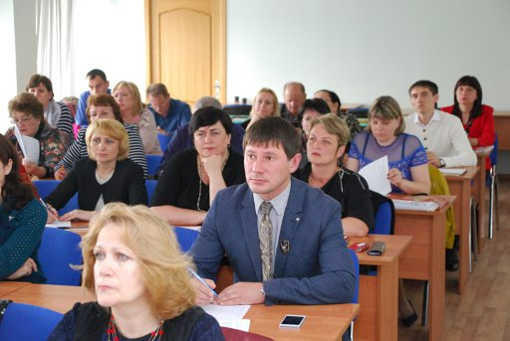

Slide 5
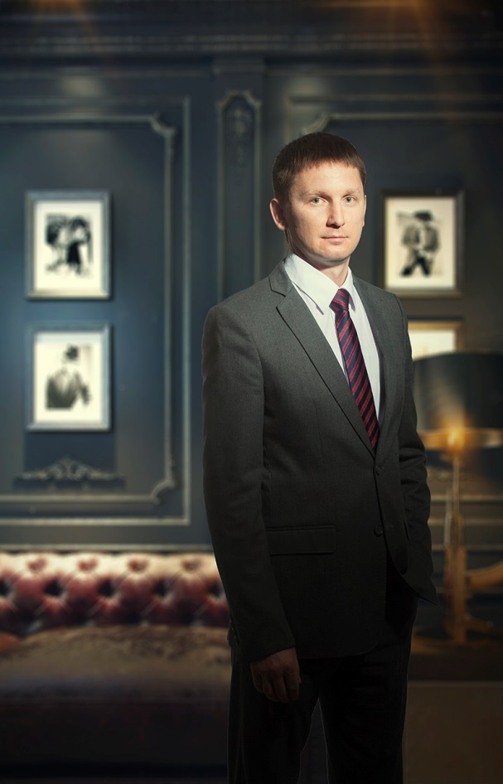
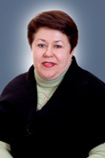
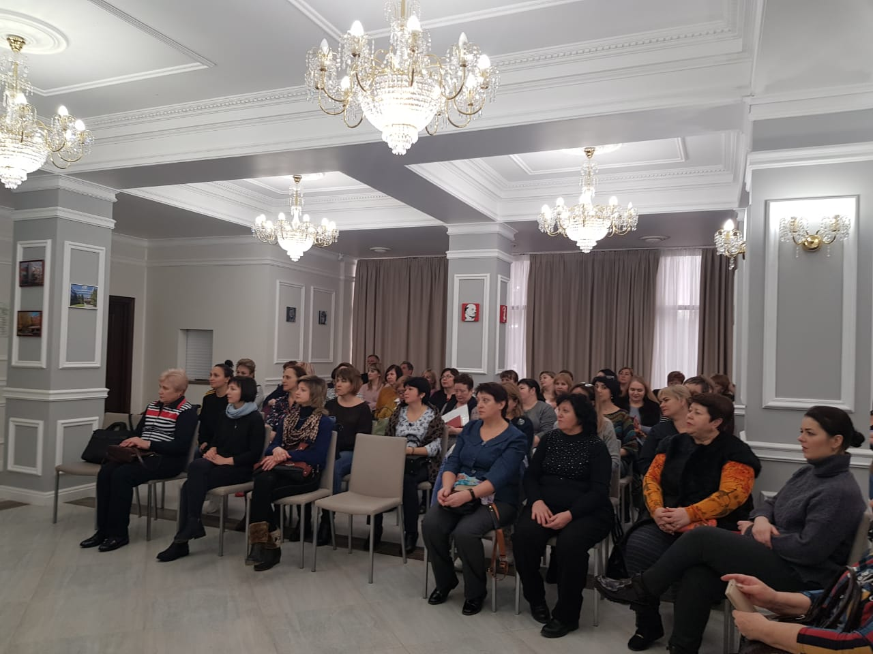

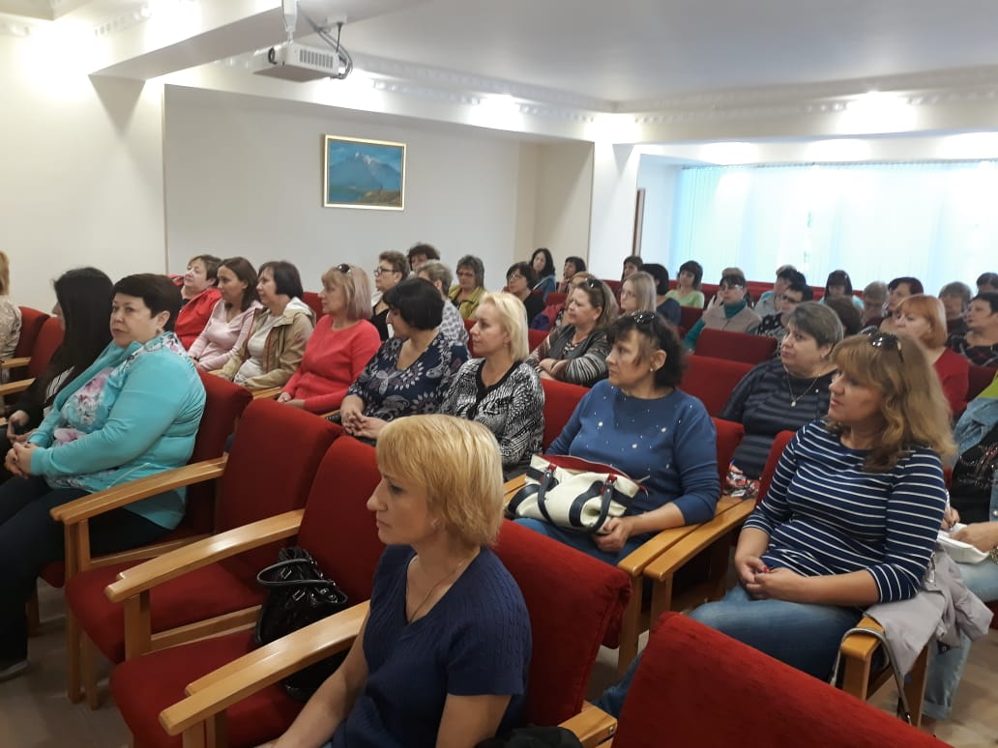




Slide 6


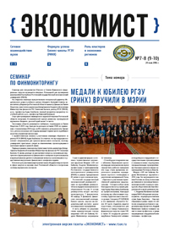

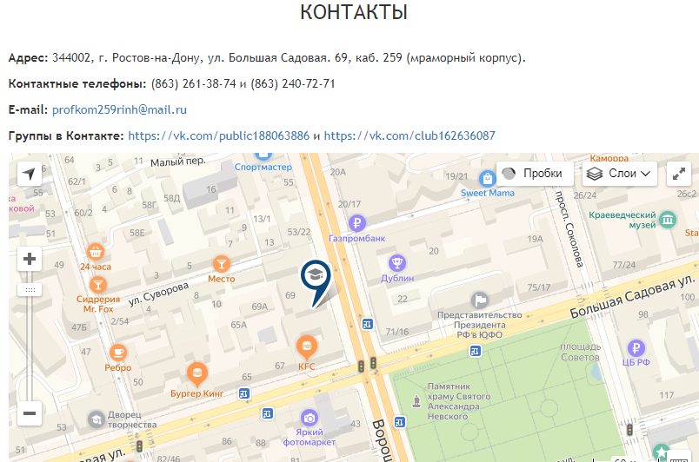

Slide 7
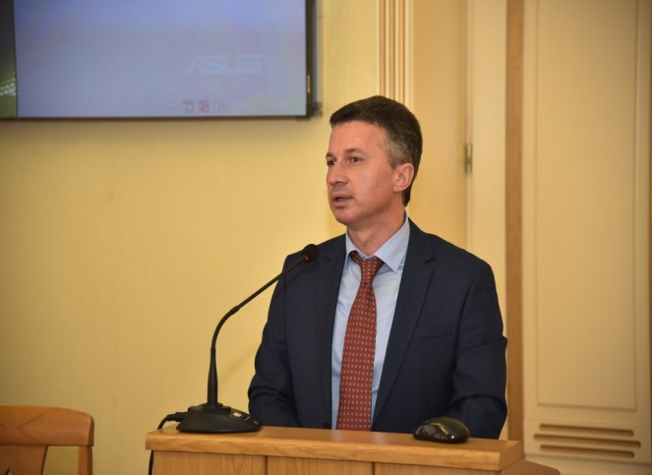
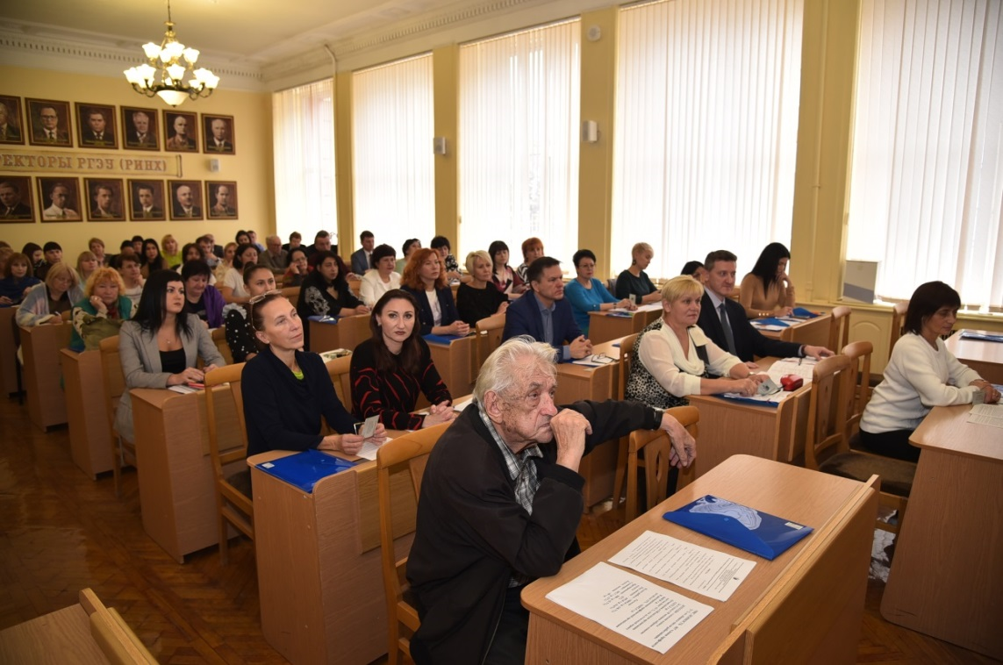
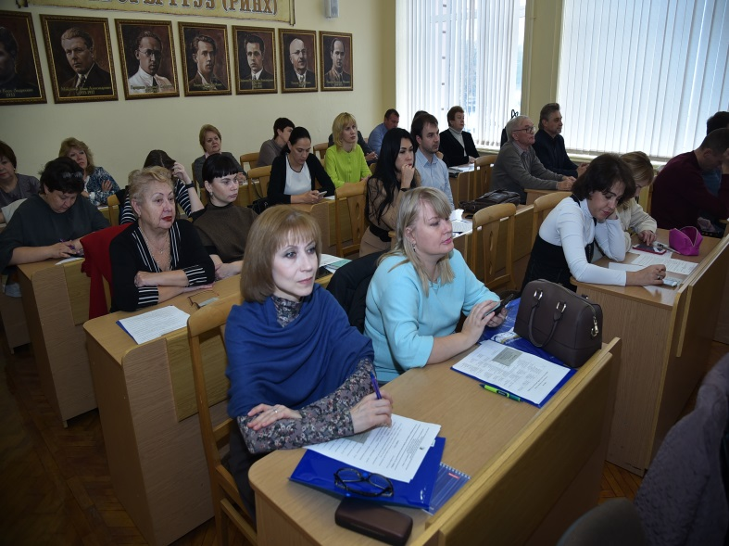
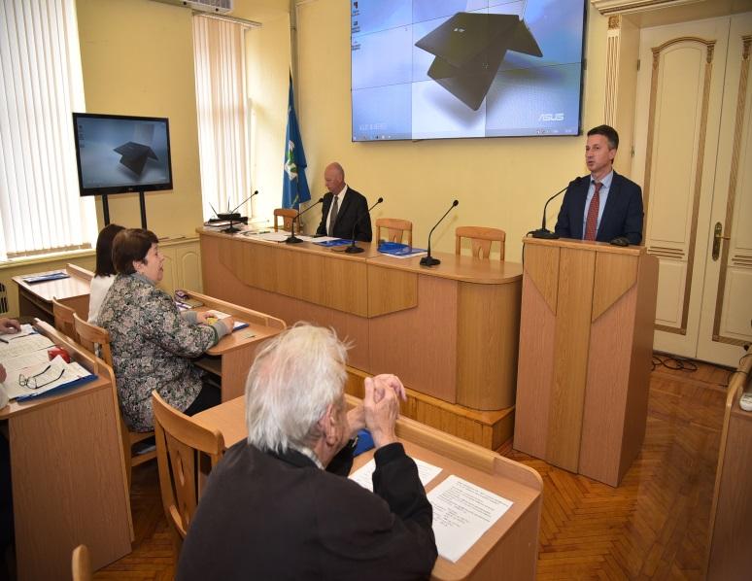
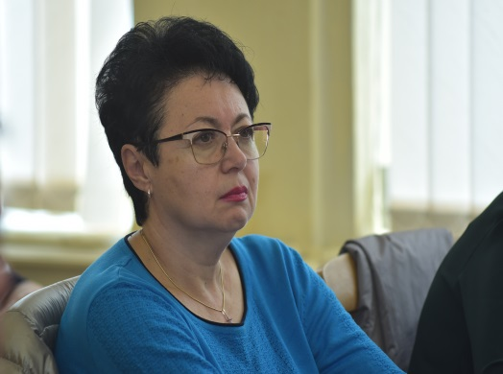
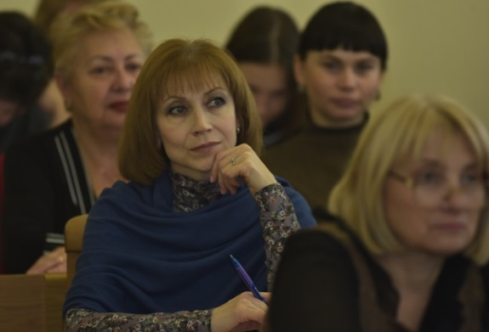
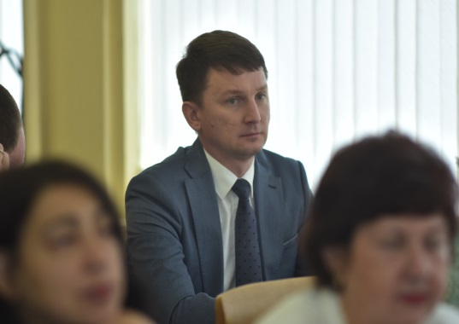
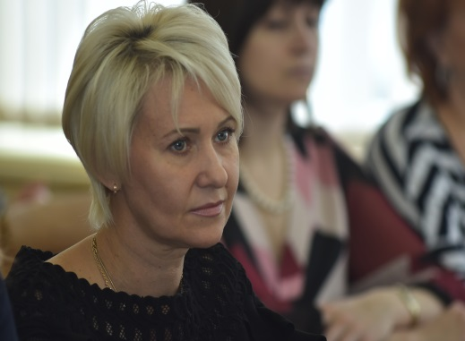
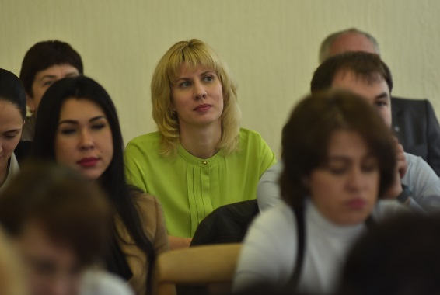
IX отчетно-выборная конференция ППО работников РГЭУ (РИНХ)

Slide 8

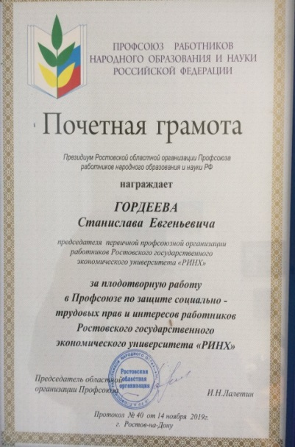
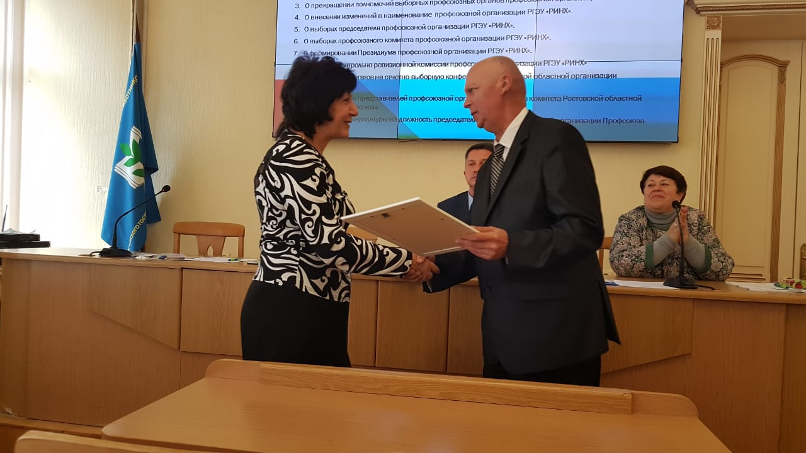
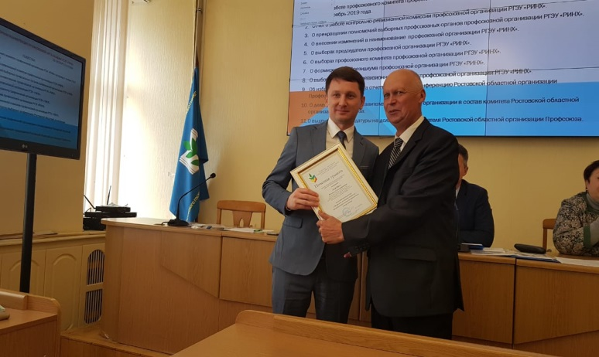
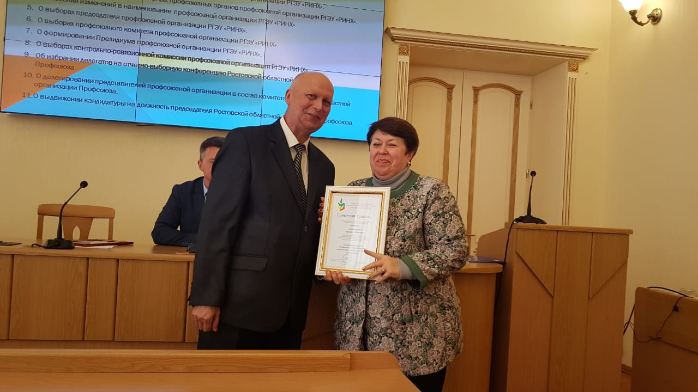

Slide 9
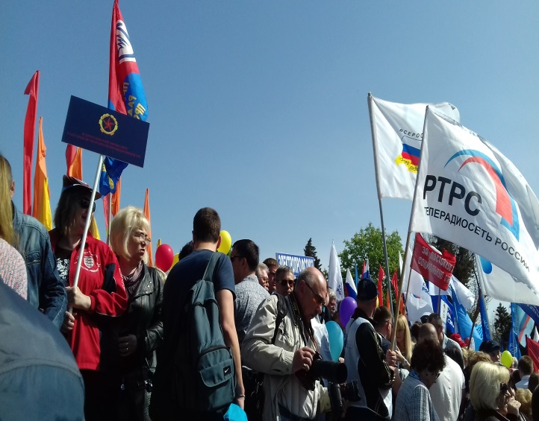
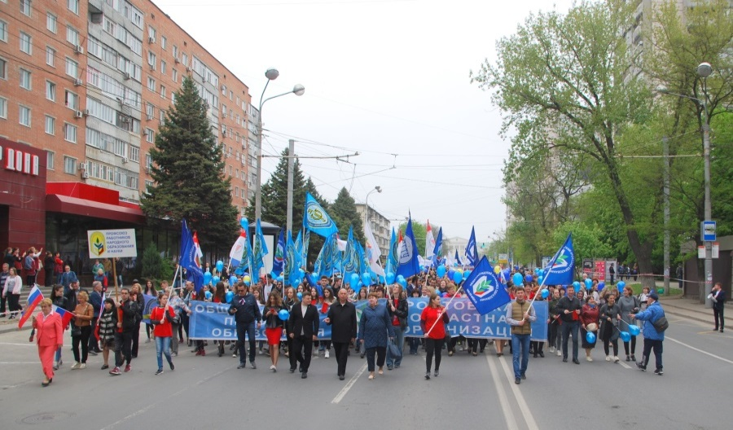
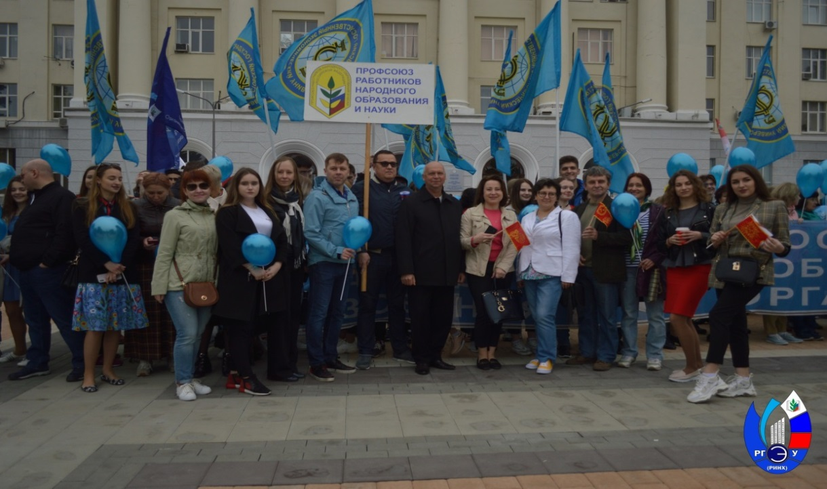
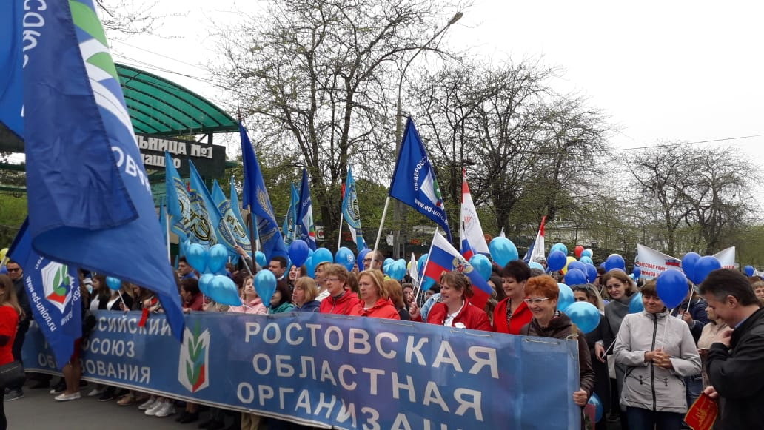
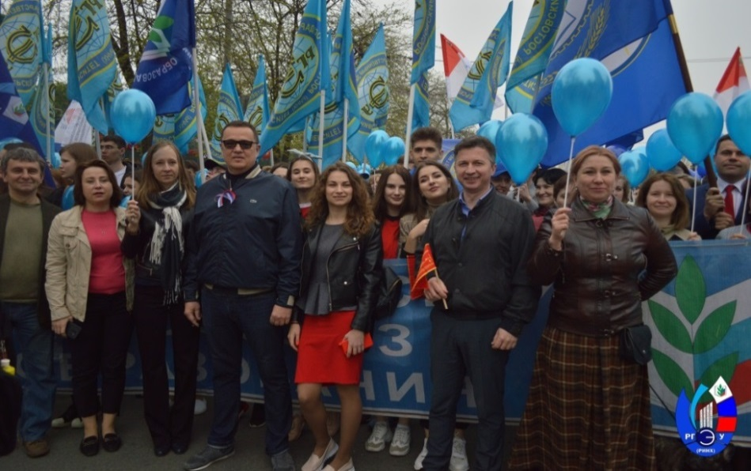
ПЕРВОМАЙСКАЯ ДЕМОНСТРАЦИЯ
«За справедливую экономику
в интересах человека труда»
2019 ГОД

Slide 10

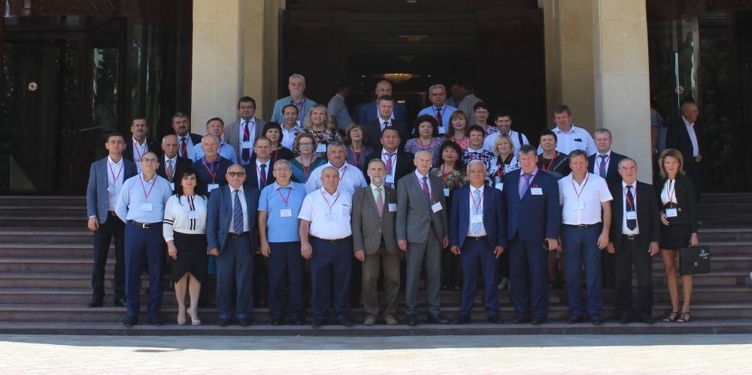




XXXII съезд Евразийской ассоциации профсоюзных организаций университетов (17.09 – 23.09.2019 г.)

Slide 11

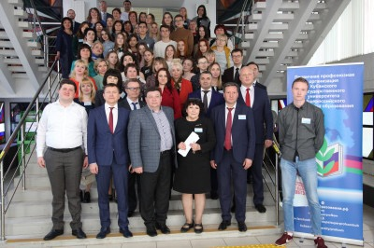
Кубанский государственный университет
Всероссийская научно-практическая конференция
«Роль и место Профсоюза в 21 веке: актуальные вопросы социального партнерства»
25 апреля 2019 года

Slide 12


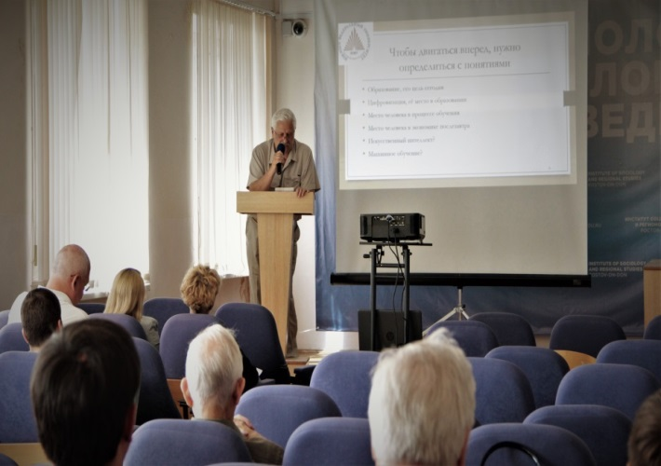
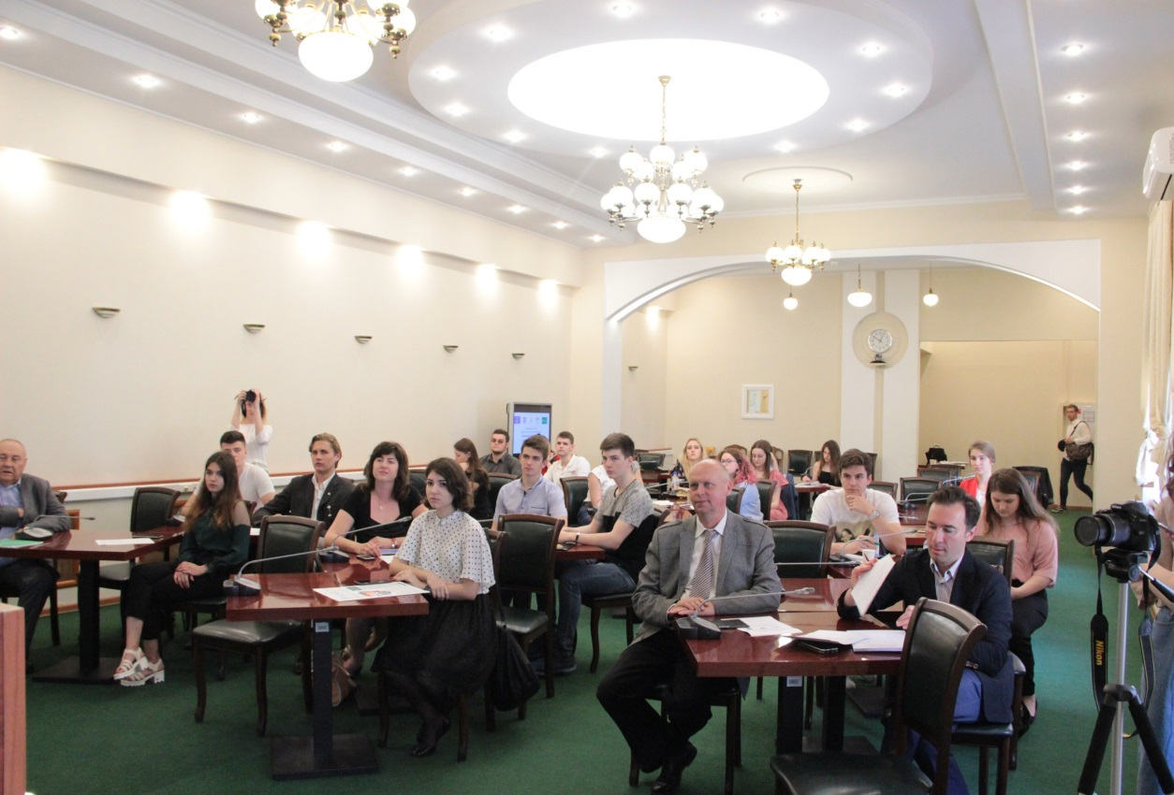
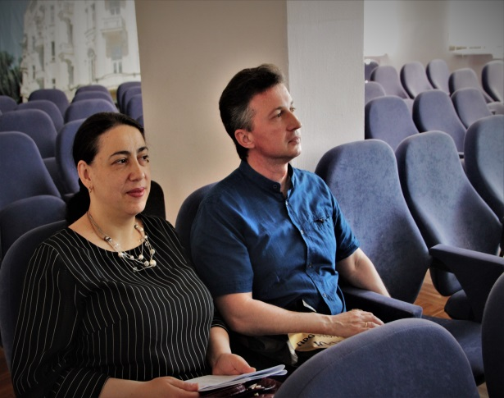
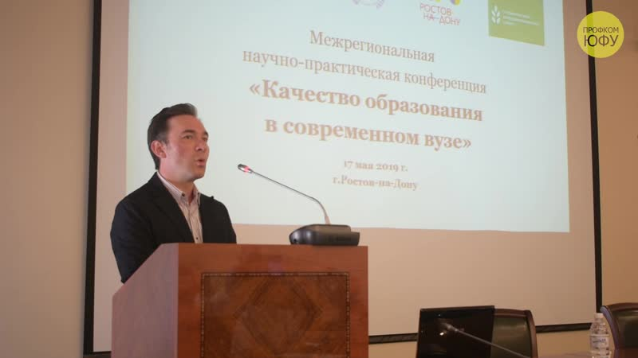
Южный федеральный университет Межрегиональная научно-практическая конференция «Качество образования в современном вузе» 16 -18 мая 2019 г.

Slide 13
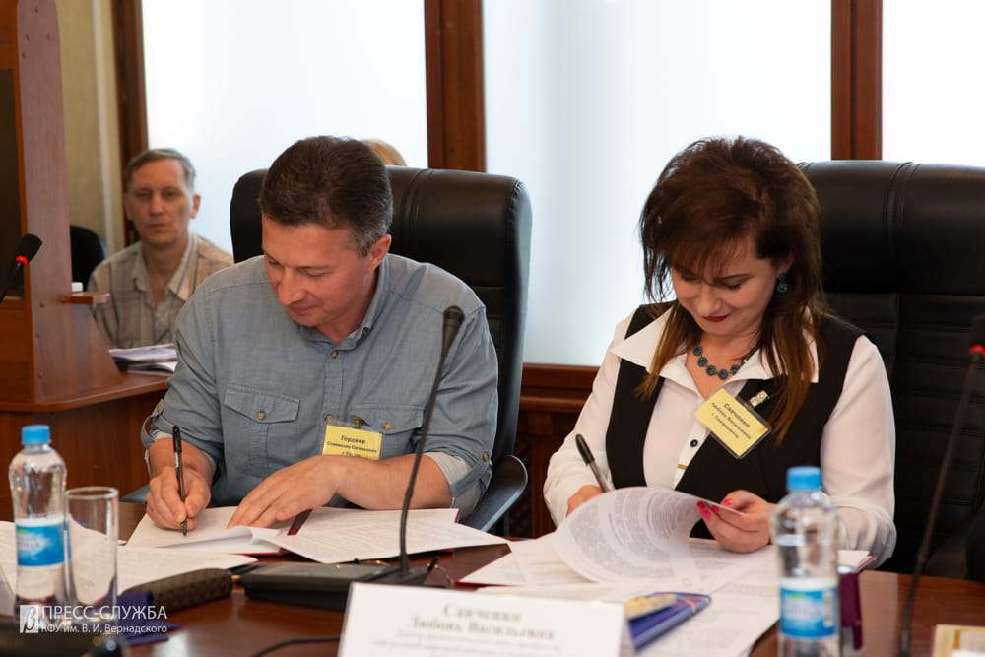





Крымский федеральный университет им. В. И. Вернадского III Всероссийская научно-практическая конференция с международным участием «Информационные и коммуникативные технологии. Проектная деятельность в образовательном и информационно-коммуникативном процессе: опыт и перспективы» 22 – 25 мая 2019 г.

Slide 14








Slide 15







Slide 16









Slide 17












Slide 18








Федеральное государственное бюджетное учреждение здравоохранения
«Московский дом-пансионат ветеранов науки»
Российская Академия Наук

Slide 19








Slide 20








Slide 21








Slide 22






Slide 23







Slide 24
ОТКРЫТЫЙ (ПУБЛИЧНЫЙ) ОТЧЁТ ПЕРВИЧНОЙ ПРОФСОЮЗНОЙ ОРГАНИЗАЦИИ РАБОТНИКОВ РГЭУ (РИНХ) ЗА 2019 ГОД
Гордеев Станислав Евгеньевич
Председатель ППО работников РГЭУ (РИНХ)

